Slide 1
Vision Transformer

Slide 2
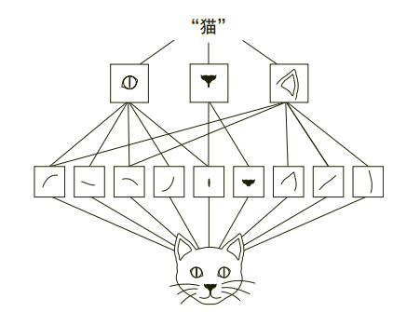
CNN是怎么看懂图像的？
CNN不能像人一样用眼睛看，而是交给一个“滤镜系统”处理。
卷积核就像是一组特定用途的图像滤镜，比如：
有些滤镜专门“强调边缘”；
有些滤镜“只在看到竖线时有反应”；
有些滤镜“喜欢曲线”或“角落状的区域”；
当CNN用这些滤镜一层层地扫描整张猫图时：
第一层滤镜可能捕捉到了猫耳朵的轮廓、胡须的线条、眼睛的对比边缘；
第二层把这些低级特征组合起来，形成“猫眼睛”或“猫耳朵区域”的高级特征；
更深的层能捕捉出“这可能是一只猫”的抽象概念。
从这可以看出CNN的一些特征，比如：CNN将图像视为像素网格，通过卷积核扫描图像的局部区域来提取特征。这些卷积操作逐步从低级特征（如边缘、纹理）构建到高级特征（如物体部分、完整物体）。其擅长捕捉局部特征，并通过堆叠多层卷积和池化操作逐渐扩大感受野，从而间接获取全局上下文。
Notes:
CNN不是用眼睛看，靠经验识别，而是交给一个滤镜系统出来

Slide 3
CNN的归纳偏置与缺陷
归纳偏置是指机器学习算法在学习过程中对模型的预设或偏好，它对于模型的学习和泛化能力起着重要的影响。对于 CNN 而言，其主要的归纳偏置使得CNN 在较小的数据集上也能表现良好，并且泛化能力较强，不易过拟合：
1、局部性 (Locality)： 卷积核只关注图像中的局部区域。这意味着图像中的像素只与其邻近像素直接相关，远距离像素之间的关系需要通过多层网络间接建立。这个假设在许多自然图像中是成立的，因为图像的特征（如边缘、纹理）通常是局部的。
2、平移不变性 (Translation Invariance)： 卷积核在图像的不同位置共享相同的权重。这意味着如果一个特征在图像的某个位置被识别出来，那么它在其他位置被平移后也能被相同的卷积核识别出来。这使得 CNN 对物体在图像中的位置不敏感，大大减少了模型的参数数量，提高了效率。
尽管 CNN 具有强大的性能和有效的归纳偏置，但也存在一些缺陷：
1、捕获全局上下文的能力有限；2、对变形和旋转的敏感性；3、架构复杂且难统一。
Notes:
-缺陷：1、cnn，但它们本质上是通过局部操作逐步构建全局理解的。其缺乏全局建模能力，无法直接理解图像中中远距离的元素之间的关系
2、平移不变性是 CNN 的一大优势，但对于其他类型的几何变换（如旋转、尺度变化、非刚性变形），CNN 可能仍然敏感，需要大量数据增强或更复杂的网络结构来处理。
3、不同任务需要设计不同网络结构（ResNet、EfficientNet 等）

Slide 4
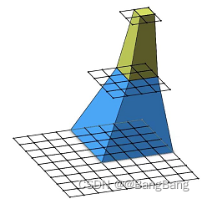
ViT的起源
感受野这一概念来自于生物神经科学，是指感觉系统中的任一神经元，其所受到的感受器神经元的支配范围。感受器神经元就是指接收感觉信号的最初级神经元。
在CNN中,感受野是指特征图上的某个点能看到的输入图像的区域,即特征图上的点是由输入图像中感受野大小区域的计算得到的。
在NLP)领域，Transformer 架构以其强大的序列建模能力掀起了一场革命，BERT、GPT 等模型的成功有目共睹。其核心的自注意力机制能够有效捕捉长距离依赖关系，打破了传统 RNN 和 CNN 在处理长序列时的限制。这不禁引人思考：如此强大的 Transformer，能否应用于CV领域？
长期以来，CNN 凭借其局部性和平移不变性等归纳偏置，在图像识别、目标检测等任务中占据主导地位。然而，CNN 在捕捉图像的全局上下文和长距离依赖方面存在天然的局限性，往往需要堆叠极深的层数来扩大感受野。
Google 提出的 Vision Transformer (ViT)摒弃了复杂的图像特定设计，提出了一个惊人的想法：图像也可以像句子一样，切分为 Token，然后直接输入 Transformer。其在大规模数据集上预训练后，取得了超越顶尖 CNN 的性能。这标志着 Transformer 正式进军视觉领域，并迅速成为研究焦点。
Notes:
感受野的值越大表示其能接触到的原始图像范围就越大，也意味着它可能蕴含更为全局，语义层次更高的特征
9*9*1的特征矩阵，卷积核味3*3，经过卷积后大小4*4*1，再通过池化，池化核为2*2，得到特征层2*2*1，那么在第三层特征中的一个单元，对应第二层中的感受野就是2*2，对应原图就是5*5

Slide 5
ViT的介绍
​ ViT代表了计算机视觉领域的突破性变革，它利用了彻底革新自然语言处理的自注意力机制。与CNN不同，ViT 将图像视为更小块的序列，从而能够捕捉视觉数据中的全局关系和长距离依赖关系。这种独特的方法在图像分类、目标检测和生成建模等任务中展现出卓越的性能，使 ViT 成为推进人工智能驱动图像分析的强大工具。
工作原理： ViT 通过重新构想图像的处理和理解方式，将 Transformer 架构的强大功能带入计算机视觉领域。ViT 并非依赖卷积来提取特征，而是将图像视为图像块序列，并利用自注意力机制来捕捉整幅图像中的关系。这种方法使其能够对局部和全局依赖关系进行建模，从而在各种视觉任务中取得令人瞩目的性能。
应用场景：图像分类、目标检测、医疗影像、多模态学习、遥感与卫星影像等等。

Slide 6
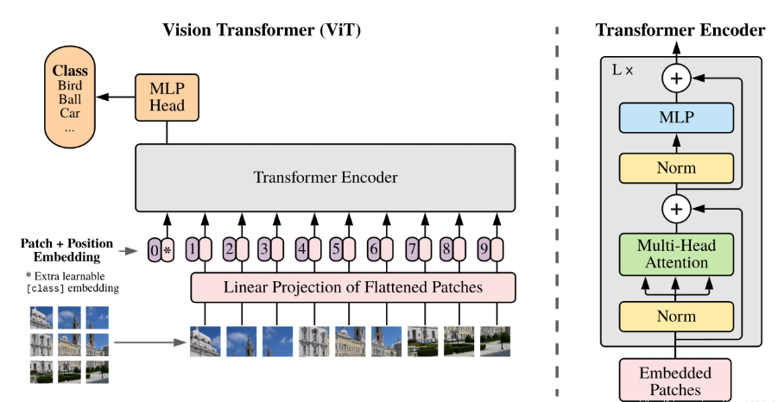
ViT整体模型架构
Notes:
图像分块与嵌入 ：传统的 Transformer 直接处理的是序列化的词向量。为了将图像数据适配到 Transformer 的输入格式，ViT 将一张图像分割成一系列固定大小的、不重叠的图像块，每个图像块本身包含了图像的局部信息，通过线性嵌入将其映射到高维空间，可以作为 Transformer 处理的基本单元。
位置编码：为了让模型能够感知图像块在原始图像中的空间位置信息，ViT 会在图像块嵌入后添加位置编码。这些位置编码可以是可学习的
编码器 ：由L个堆叠的 Transformer 编码器层组成，包含多头注意力合多层感知机
MLP Head：在 Transformer 编码器的输出之后，通常会添加一个简单的分类头，类似于 BERT 中的 [CLS] token，通过MLP Head得到我们最终的分类结果
[CLS] token 通过自注意力机制与所有图像块进行交互，最终其输出向量能够聚合整个图像的全局信息，从而作为图像分类的有效特征。

Slide 7
Embedding层
ViT的目的是对Transformer模型尽可能小的改动将其直接应用于视觉领域，这样做的好处是可以将其他以Transformer为baseline的NLP领域的改进直接搬到CV领域来。
那么如何将一个图片这样2D甚至3D维度的数据变为像文本一样一维的数据呢？朴素的做法是直接按像素展开，假如数据集中的图片为224 × 224 × 3，那么输入的大小将变为224 × 224 = 50176，而Transformer设置的最大长度为512，很明显50176远远大于最大长度，这样带来了巨大的计算负载。
ViT提出了将图片分割为若干块的策略。将H×W 的图像分割成 N 个 P×P 的小块 (Patch)，当找到一个合适的P值时，能降低计算复杂度。此外，和自然语言数据蕴含的丰富语义不同，像素本身含有大量冗余信息，比如，相邻的两个像素格子间的取值往往是相似的，因此也不需要特别精准的计算粒度，比如P值设为1。
并且从生物学的角度来看，人类视觉系统也不是逐像素处理，而是通过视觉皮层的感受野进行分块处理。Patch embedding模拟了这种机制。

Slide 8
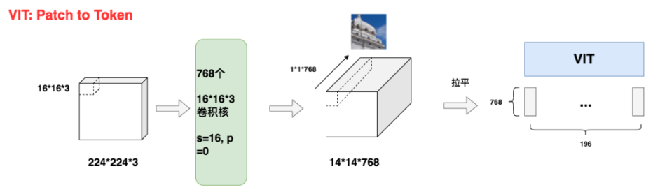

Patching
1、分块 (Patching):
将图像分割成 个不重叠的 P×P 块。
例如，对于 224×224×3 图像，若 Patch size=16，则 N=(224/16)×(224/16)=14×14=196个块。
2、展平 (Flattening):
将每个 P×P×C 的块展平成一个一维向量，维度为
例如，16×16×3 块展平后维度为 768，形状就是[1,768,196]。
3、线性嵌入 (Linear Embedding):
将展平后的块向量通过一个可学习的线性投影层 映射到目标嵌入维度 D。
得到块嵌入序列 ，其中
最终，ViT 就把一张大图像“语言化”为一个个“patch token”。
Notes:
H,W指像素高度和宽度，每个P×P的小块实际是一个三维张量，按行优先（或列优先）展开成一个一维向量，C是通道数，就是图像在空间（高宽）之外的深度维度，（R，G，B）三个通道对应彩色图像，

Slide 9
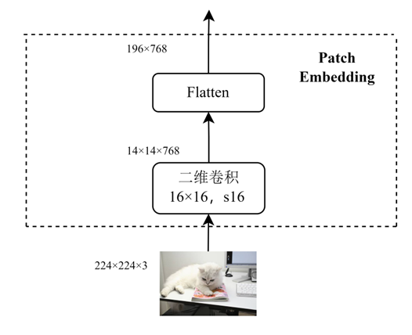
图像分块
在具体实现时，可以通过一个卷积层和Flatten层来直接实现。如图所示其卷积层的参数为：卷积核大小是16x16、步距是16、卷积核的个数是768。数据通过卷积层后维度从（224, 224, 3）变化为（14, 14, 768），接着，将H和W两个维度展平即Flatten操作即可变化为（196, 768）这样的二维矩阵形式，这正是Transformer Encoder的输入格式。

Slide 10
Patch size大小的影响
Patch size的大小也会影响性能，比如较小的Patch size，就能保留更多细节信息，对细粒度特征敏感，同时Token数量会增加，导致计算复杂度大幅上升；并且过多细节可能引入噪声，这适用于需要精细定位的任务，比如医疗影像分析。
而较大的Patch size，计算效率就会高，更关注全局结构，同时会丢失细节信息，对小目标不敏感，这就适用于全局理解任务，比如场景分类。
因此，Patch size隐含地定义了模型的"视野粒度"，而16×16通常是最佳选择，平衡了性能和效率。

Slide 11
Patch Embedding与CNN卷积的区别
卷积的本质：局部性假设： 相邻像素关系最重要；层次化特征： 从边缘→纹理→目标的渐进抽象；强归纳偏置： 内置了局部性、平移不变性的先验知识。
Patch Embedding的本质：全局视野： 从一开始就能看到整张图像；线性变换： 每个patch独立地线性映射到高维空间；学习归纳偏置： 让数据告诉模型什么是重要的。
CNN体现的是“工程师思维”：基于对视觉任务的先验理解设计架构，内置局部性、平移不变性等视觉归纳偏置，适合数据有限的情况。
ViT体现的是"机器学习思维"：最小化人为假设，让模型自己学习。依赖大数据来发现数据中的模式，是更适合大数据、大模型的范式。
Patch embedding不仅仅是技术选择，它代表了从"手工设计特征抽取器"到"让数据说话"的范式转变。这是深度学习发展到一定阶段的必然结果，也是ViT能够在大数据时代取得成功的根本原因。
Notes:
这种差异导致了： ViT需要更多数据才能达到好效果，ViT更适合并行计算，ViT的预训练模型迁移能力更强，CNN的层次化特征更容易理解

Slide 12
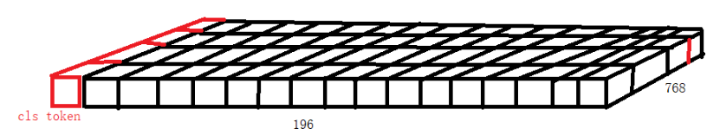



添加CLS token和位置编码
为了让 Transformer 输出一个全局的图像表示，让它能够像 CNN 里的池化层一样，把整张图的关键信息浓缩到一个向量里，方便接下来的下游任务。ViT 在所有 patch embedding 序列前，插入一个可学习的参数向量也就是CLS token，这是参考了BERT所设计的，被设计用来聚合整个图像的全局信息，并直接用于最终的分类任务。
Position Embedding可以是一个可学习的，也可以是固定的，比如正余弦函数。不过论文中经过二者对比实验后推荐使用一维可学习的参数。可学习的位置编码能让模型在训练时自动捕捉到最有用的空间位置信息，而不必预先假设一种固定的函数形式，在实践中往往能带来更好的性能和更稳定的训练。对于图像数据而言，图像切分重排后，失去了位置信息。并且Transformer的内部运算是空间信息无关的，所以需要把位置信息编码重新传进网络。ViT 使用可学习的一维位置编码
Notes:
加入 [CLS] Token 后，输入 Transformer 的序列长度变为 N+1。全局平均池化： 简单粗暴，但丢失重要性权重;全局最大池化： 过于关注极值，可能引入噪声
将位置编码 Epos 逐元素加到包含 [CLS] Token 的嵌入序列 Z，位置编码随位置变化，即位置差别越大，位置编码差别越大。
为什么不用2维位置编码呢？按照常理2维更符合图像结构，但论文中作者进行大量实验发现跟一维效果一样。且一维更简单。

Slide 13
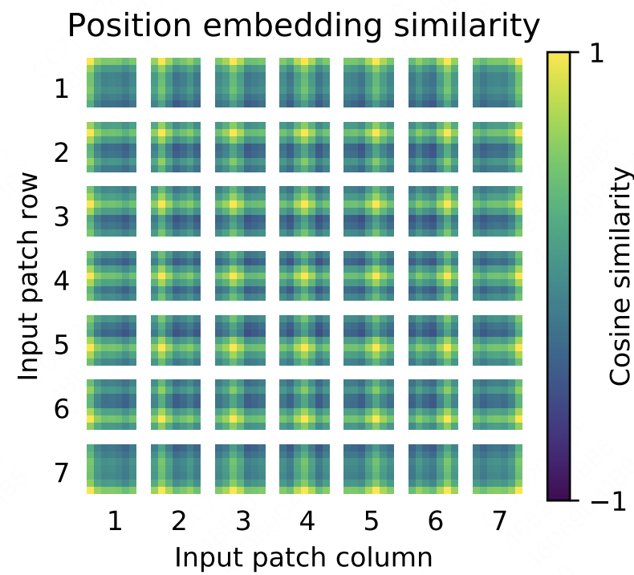
ViT的位置编码学到了什么？
图像的空间局部性（locality），即有相关性的物体（例如太阳和天空）经常一起出现。CNN采用卷积框取特征的方式，极大程度上维护了这种特性。其实，ViT也有维护这种特性的方法，attention是一种，位置编码也是一种。
图中是ViT-L/32模型下的位置编码信息，图中每一个方框表示一个patch，图中共有7×7个patch。而每个方框内，也有一个7×7的矩阵，这个矩阵中的每一个值，表示当前patch的位置编码和其余位置的位置编码的余弦相似度。颜色越黄，表示越相似，也即patch和对应位置间的patch密切相关。
注意到每个方框中，最黄的点总是当前patch所在位置，这个不难理解，因为自己和自己肯定是最相似的。除此以外颜色较黄的部分都是当前patch所属的行和列，以及以当前patch为中心往外扩散的一小圈。这就说明ViT通过位置编码，已经学到了一定的空间局部性。

Slide 14
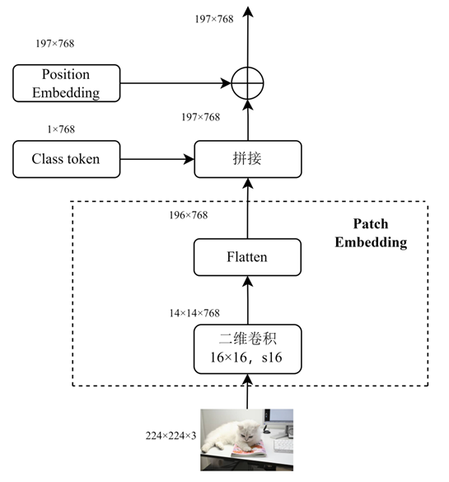
Embedding层架构

Slide 15
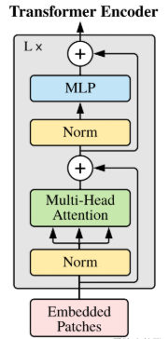
Transformer Encoder
与CNN网络一样，ViT也需要做特征提取，而ViT是利用Transformer Encoder来进行特征提取。
工作流程：输入图像的编码先经过了层归一化层，然后分成了三份，这三份就是q,k,v，再同时输入多头注意力机制中。然后在和残差的输入进行相加，再经过层归一化和MLP进行输出即可。
q是查询序列，q和k的相乘就是让q中的每个查询向量和k中的特征向量求注意力得分，或者说是重要度。然后我们再和原始输入向量v相乘，得到每个序列的贡献度。
ViT使用多头注意力机制，将模型分为多个头，形成多个子空间，让模型关注不同方面的信息，这样做是为了使网络能够综合利用多方面角度提取更加准确的表示，从而可以捕捉到更加丰富的特征，可以类比 CNN 中多个卷积核分别提取特征的作用。
Notes:
BN是对样本间进行归一化，LN是对样本内部特征做归一化

Slide 16
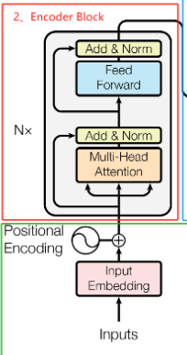
与传统Transformer架构的不同之处
Pre-norm：output = x + F(LayerNorm(x))
每个子层的输入都先经过归一化，残差连接直接连接原始输入，梯度流更直接。使得训练更稳定，特别是在深层网络中。
Post-norm：output = LayerNorm(x + F(x))
在post-norm中，残差连接直接作用在未归一化的激活上，当F(x)的方差很大时，梯度不稳定，随着层数加深，激活值的方差会累积增长，并且梯度在反向传播时容易出现梯度爆炸或消失。
ViT通常比CNN更深（12-24层），而Transformer的self-attention计算本身就比较复杂。Pre-norm确保了即使在很深的网络中，每一层的输入都保持合理的数值范围，避免了数值不稳定性。

Slide 17
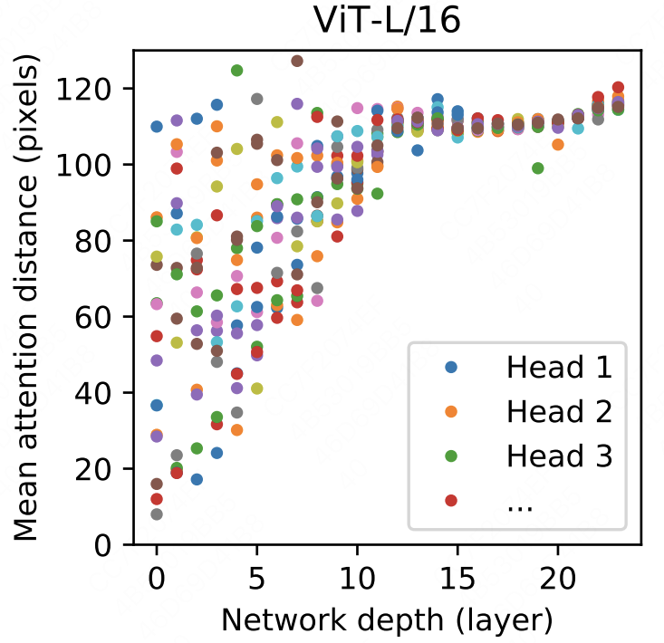
网络深度的影响
图中刻画了ViT的16个多头注意力学到的像素距离信息。图中每一列上，都有16个彩色原点，它们分别表示16个head观测到的平均像素距离。由图可知，在浅层网络中，ViT还只能关注到距离较近的像素点，随着网络加深，ViT逐渐学会去更远的像素点中寻找相关信息了。这个过程就和用在CNN中用卷积逐层去扩大感受野非常相似。
这说明每一层都在进行信息压缩和更复杂的特征抽象，所以在根据任务设计ViT时，层数应该匹配任务的信息复杂度。同时可以看出来，层数过少会导致欠拟合，而层数过多，可能会导致过拟合。
Notes:
横轴表示 网络的深度。 纵轴表示“平均注意力距离”，衡量每一层中、每个 attention head “平均在多远的像素间”分配权重。

Slide 18
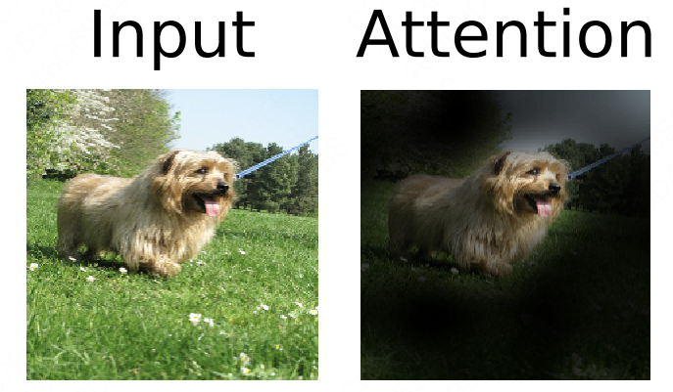
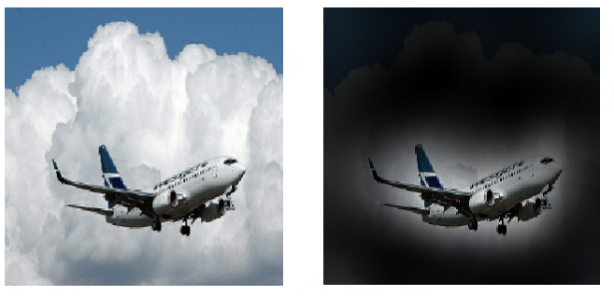
注意力机制到底看见了什么？
左侧表示原始的输入图片，右侧表示ViT最后一层看到的图片信息，可以清楚看见，ViT在最后一层已经学到了将注意力放到关键的物体上了。

Slide 19
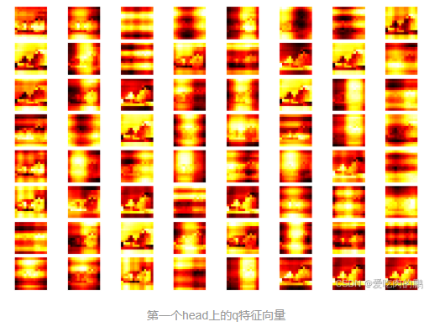
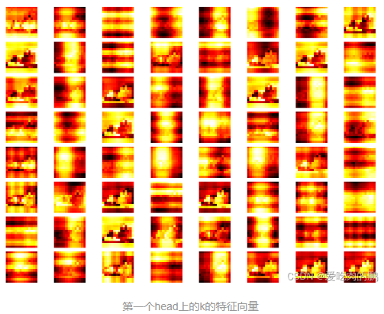
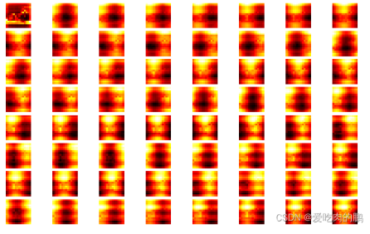
注意力权重可视化
ViT可以把某一层某个 head 的注意力权重可视化成热图，映射回原图空间，直观显示模型在哪些区域分配了更多注意力。
同样的，也可以分析不同注意力头专注的视觉模式（如纹理、形状、语义等）；或分析每个 head 平均注意力距离，理解哪些 head 更关注全局、哪些关注局部。因此头数相当于注意力空间的维度，适当的维度能够捕获数据的内在结构。不过需要注意的是，注意力权重并非等同于可解释性，需要设计合适的聚合或者度量方式，才能筛选出真正有意义的可视化结果。
Notes:
有些头关注局部细节，有些头关注全局结构，有些头关注特定的语义关系

Slide 20
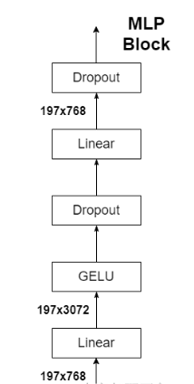
Encoder内部的MLP Block
通过Transformer Encoder后输出的维度和输入的维度是保持不变的，比如输入的是（197, 768）输出的还是（197, 768），其实就是前馈神经网络层。
MLP Block由全连接层、GELU激活函数、Dropout组成，以ViT-B/16为例，第一个全连接层会把输入节点个数翻4倍（197, 768）—> （197, 3072），第二个全连接层会还原回原节点个数（197, 3072）—> （197, 768）。
Notes:
形成patch与patch之间的结构

Slide 21
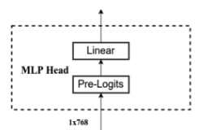
MLP Head
获得Transformer Encoder的输出后，需要的是整个图片的特征来进行图像分类，添加的<cls>标签就代表了整个图片的特征，将其提取出来，输入到MLP层中进行分类。
在论文中，作者先是在ImageNet21K上进行预训练，MLP Head结构由Linear+tanh激活函数+Linear组成，但是迁移到其它数据集训练时，只需要用一个Linear即可。

Slide 22
ViT的意义
在工业界，人们的标注数据量和算力都是有限的，因此CNN可能还是首要选择。但是，ViT的出现，不仅是用模型效果来考量这么简单，它的意义在于：
证明了一个统一框架在不同模态任务上的表现能力。在ViT之前，NLP的前沿范式被认为是Transformer，而图像的前沿范式依然是CNN。ViT出现后，证明了用NLP领域的前沿模型一样能解图像领域的问题，同时在论文中通过丰富的实验，证明了ViT对CNN的替代能力，同时也论证了大规模+大模型在图像领域的涌现能力。这也为后续两年多模态任务的发展奠定了基石。
工业界上，对大部分企业来说，受到训练数据和算力的影响，预训练和微调一个ViT都是困难的，但是这不妨碍直接拿大厂训好的ViT特征做下游任务。同时，低成本的微调方案研究，在今天也层出不穷。
虽然ViT只是一个分类任务，但在它提出的几个月之后，立刻就有了用Transformer架构做检测（detection）和分割（segmentation）的模型。而不久之后，GPT式的无监督学习，也在CV届开始火热起来。
Notes:
SOTA：state of the art，技术前沿
“涌现能力”指的是当模型规模（参数量）和训练数据量达到一定阈值后，会自发地表现出在小规模时并不具备、也难以预见的新能力或性能跃迁。

Slide 23
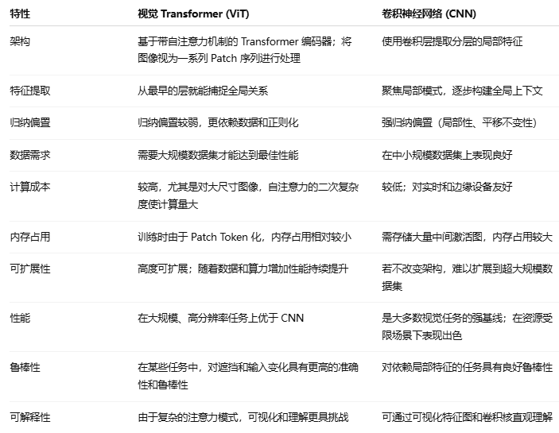
ViT与CNN的对比

Slide 24
ViT的优点
强大的全局信息捕获能力：ViT 的核心是自注意力机制。这使得模型可以同时关注图像中的所有部分，从而更好地捕捉长距离依赖关系和全局上下文信息。相比之下，CNN 只能通过堆叠多层来逐步扩大其感受野，捕捉全局信息的能力相对较弱。
出色的可扩展性：当数据量和模型规模足够大时，ViT 的性能会持续提升，并且通常能超越同等条件下的 CNN 模型。这使得 ViT 在处理大规模数据集时具有巨大的潜力。
更少的归纳偏置：ViT 几乎不包含任何针对图像的先验知识（如局部性、平移不变性），而是完全依赖于数据本身来学习这些模式。这使得它能学习到更灵活、更通用的特征表示，但也带来了对数据量的高度依赖。
统一的架构：ViT 将CV和NLP任务统一到了 Transformer 架构下。这种统一性为未来的多模态模型（如 GPT-4o、Gemini）奠定了基础，使得图像、文本、音频等不同模态的数据可以被同一个模型架构所处理。

Slide 25
ViT的缺点
ViT凭借其独特的架构和出色的性能，在计算机视觉领域开辟了新天地。然而，它并非没有缺点：
数据饥渴：这是 ViT 最显著的缺点。由于缺乏像 CNN 那样的归纳偏置，ViT 需要海量的训练数据（通常是数千万甚至上亿张图片）才能达到理想的性能。在小数据集上，它的性能往往不如精心设计的 CNN 模型。
高昂的计算成本：自注意力机制的计算复杂度与图像块数量的平方成正比。对于高分辨率图像，图像块的数量会迅速增加，导致计算量和内存占用呈指数级增长，这使得原始 ViT 在处理大尺寸图像时效率低下，难以应用。
局部特征提取能力较弱：ViT 将图像分割成不重叠的块，然后将每个块视为一个独立的“token”。这种处理方式可能会忽略图像中细粒度的高频信息（如纹理、边缘），而这些信息对于许多视觉任务至关重要。
总的来说，ViT 展现了 Transformer 在视觉领域的巨大潜力，尤其是在处理大规模数据时能取得卓越性能。但它在计算效率和数据需求方面的挑战，也催生了许多变体来对其进行优化和改进。

Slide 26
Swin Transformer (Swin-T)
主要特点：Swin-T 引入了分层设计和移动窗口机制。它将图像分成不同的窗口，并在窗口内计算自注意力。然后，通过移动窗口，实现了跨窗口的信息交流，从而既能捕捉局部特征，又能兼顾全局信息。这种方法使模型的计算复杂度与图像大小呈线性关系，而不是原始ViT的平方关系。
改进方向：主要解决了原始ViT在处理高分辨率图像时的计算效率问题。其分层结构使得模型可以像CNN一样，从低分辨率特征图逐步提取高分辨率特征，因此更适合稠密预测任务（如目标检测和语义分割）。
应用场景：目标检测、语义分割、视频理解等需要处理高分辨率图像和稠密预测任务的领域。Swin-T已成为许多下游任务的强大骨干网络。

Slide 27
Data-efficient image Transformers (DeiT)
原始ViT需要非常庞大的数据集（如JFT-300M）才能表现出色，这限制了其在资源有限环境下的应用。DeiT的出现就是为了解决这个问题。
主要特点：DeiT 引入了知识蒸馏技术。它使用一个预训练好的卷积神经网络（CNN）作为“教师模型”，ViT作为“学生模型”。学生模型在学习图像分类任务的同时，也学习模仿教师模型的预测结果。
改进方向：核心改进在于数据效率。DeiT证明，即使只使用ImageNet-1K这样规模相对较小的数据集，通过有效的训练策略和知识蒸馏，也能训练出性能可与大型ViT模型相媲美的模型。
应用场景：在数据量有限的情况下，希望使用Transformer模型进行图像分类等任务的场景。这使得ViT技术对更多没有超大规模数据集的研究人员和开发者变得更加友好。

Slide 28
Masked Autoencoders (MAE)
MAE 是一种基于 ViT 的自监督学习方法，它改变了ViT的预训练方式。
主要特点：MAE 的核心思想是掩码。它随机遮盖掉图像中的大部分区域（如75%），然后训练模型去预测被遮盖区域的原始像素。在预训练时，它只在未被遮盖的图像块上使用ViT编码器，大大减少了计算量。
改进方向：MAE 主要改进了ViT的预训练方式。通过这种“补全”任务，模型能够学习到图像中物体的高级语义信息，而不需要任何人工标注的标签。预训练后，模型可以通过在下游任务上进行微调来获得出色的性能。
应用场景：适用于需要大规模无标签数据进行预训练的场景，如大规模图像数据库的特征学习。其自监督学习的特性使其在零样本和少样本学习任务中也具有巨大潜力。

